Slide 1

Görüntü İşleme Teknikleri ve Kümeleme Yöntemleri Kullanılarak Fındık Meyvesinin Tespit ve Sınıflandırılması
SAMED SONKAYA

Slide 2
ÖZET
Yapılan çalışmada, ortamda bulunan nesnelerin gerçek zamanlı olarak tespit edilmesi, sınıflandırılması ve elde edilen sonuçlar sunulmaktadır. Önerilen yönteme ait deneysel çalışmaların gerçekleştirilmesinde fındık meyvesi kullanılmaktadır. Çalışma ortamında bulunan fındıklara ait görüntü, kamera ile alındıktan sonra görüntü işleme teknikleri kullanılarak işlenmektedir. Fındıkların görüntü düzlemi üzerinde kapladıkları boyut ve alan verileri hesaplanmaktadır.

Slide 3
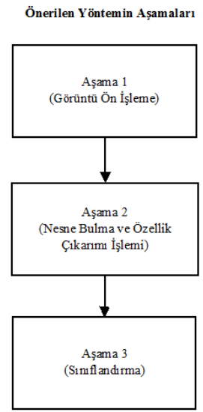
Önerilen Yöntem Aşamaları
Aşama 1
Görüntü ön işleme ile hazırlanır
Aşama 2
Nesne bulma ve özellik çıkarım işlemleri yapılır
Aşama 3
Görüntü sınıflandırması yapılır

Slide 4
Görüntü Ön İşleme Aşaması
Görüntü ön işleme aşamasında, kameradan alınan görüntü üzerinde sırasıyla filtreleme, resmin grileştirilmesi ve ikili resme çevrilmesi işlemleri uygulanmaktadır. Bu işlemlerin gerçekleştirilmesinden sonra görüntü üzerinde yer alan ve ilgilenilen nesneler daha belirgin ve kolay işlenebilir hale getirilmektedir.
-Görüntü alınıp filitre işlemi uygulanır.
-RGB görüntü gri seviyeye çevrilir.
-Eşikleme işlemi yapılır.
-Morfolojik işlemler uygulanır.

Slide 5
Nesne bulma ve özellik çıkarımı işlemi aşaması
Nesne bulma ve özellik çıkarımı işlemi aşamasında, görüntü ön işleme aşamasından geçirilerek elde edilen ikili görüntü üzerinde nesnelerin bulunması ve her bir nesneye ait özelliklerin çıkarımı işlemleri gerçekleştirilmektedir

Slide 6
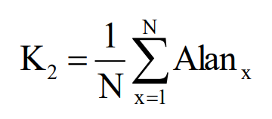

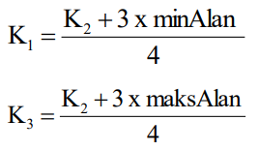

Ortalama tabanlı sınıflandırma
Önerilen ilk yöntemde ortamda bulunan nesneler kendi aralarında otomatik olarak 3 sınıfa ayrıştırılmaktadır. Sınıflandırma işleminde oluşturulan ilk küme merkezi hesaplanırken denklem 13’te sunulan formül kullanılmaktadır. Denklemde K2, ortanca (ikinci) küme merkezini, N ortamda bulunan nesne sayısını, Ax (m00) x indisli nesnenin alanını ifade etmektedir.
Diğer iki küme merkezi hesaplanırken ilk olarak en büyük (maksAlan) ve en küçük (minAlan) alan hesaplanmaktadır. K1 ve K3 küme merkezlerinin hesaplanmasını gösteren ifadeler, denklem 14 ve denklem 15’te sunulmaktadır.

Slide 7
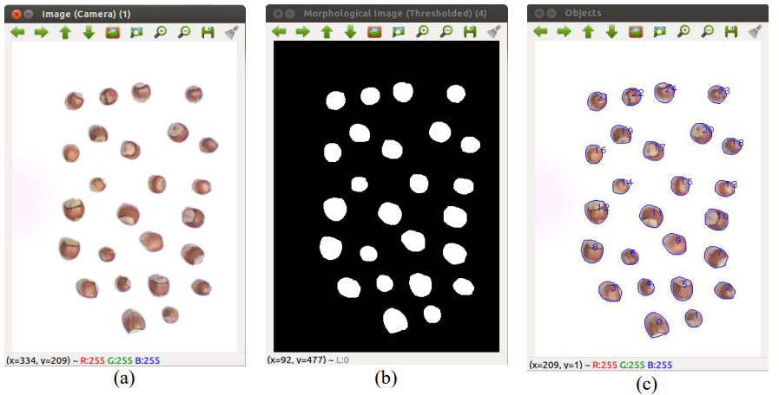
DENEYSEL ÇALIŞMA
Deneysel çalışmadan alınan örnek görüntü, (a) Kameradan alınan görüntü, (b) Ön işleme aşamasından sonra elde edilen görüntü, (c) Nesne bulma ve özellik çıkarım işleminde elde edilen görüntü.

